Slide 1
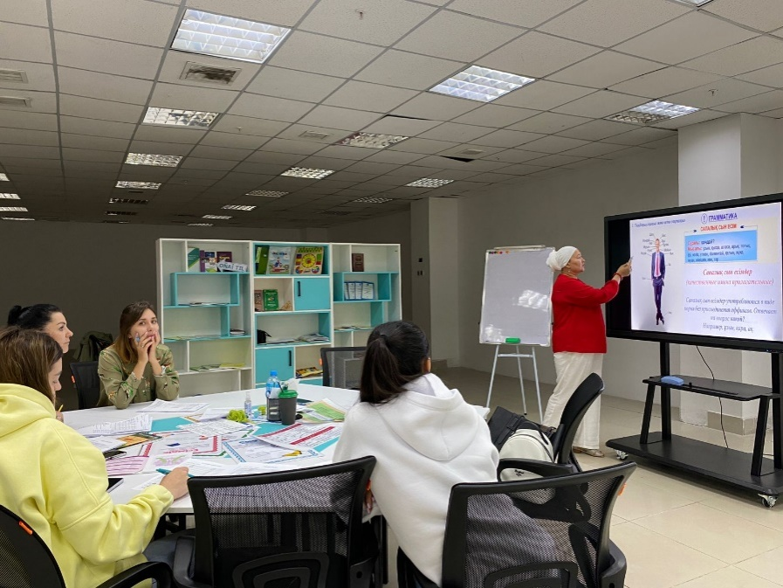
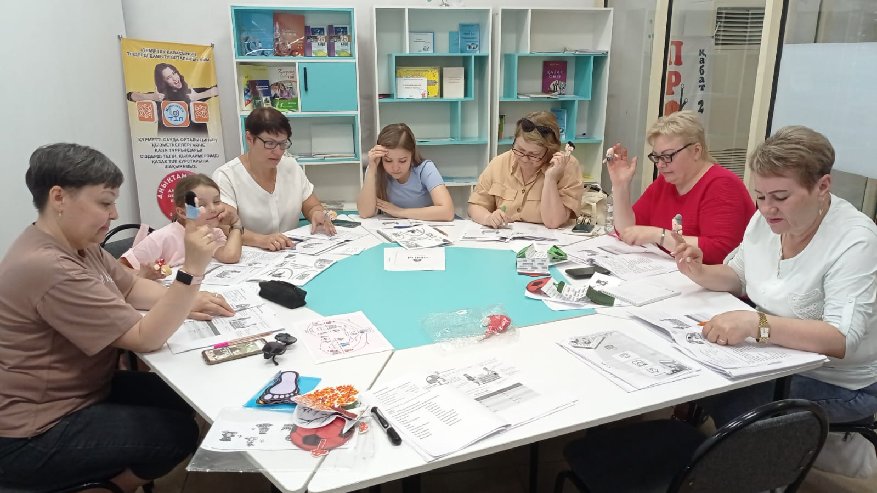
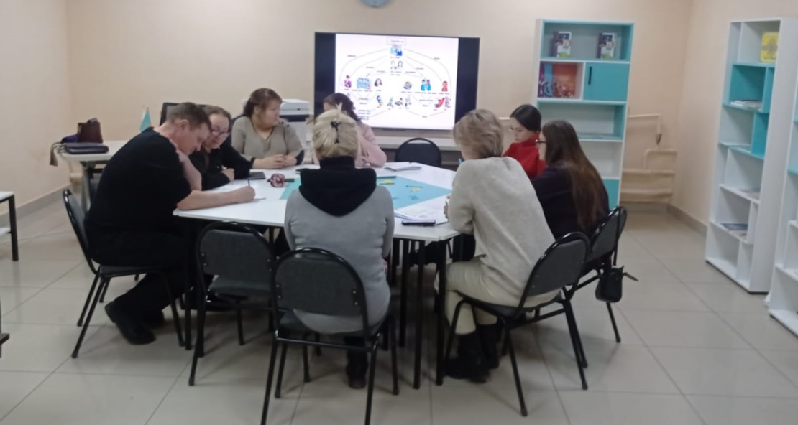
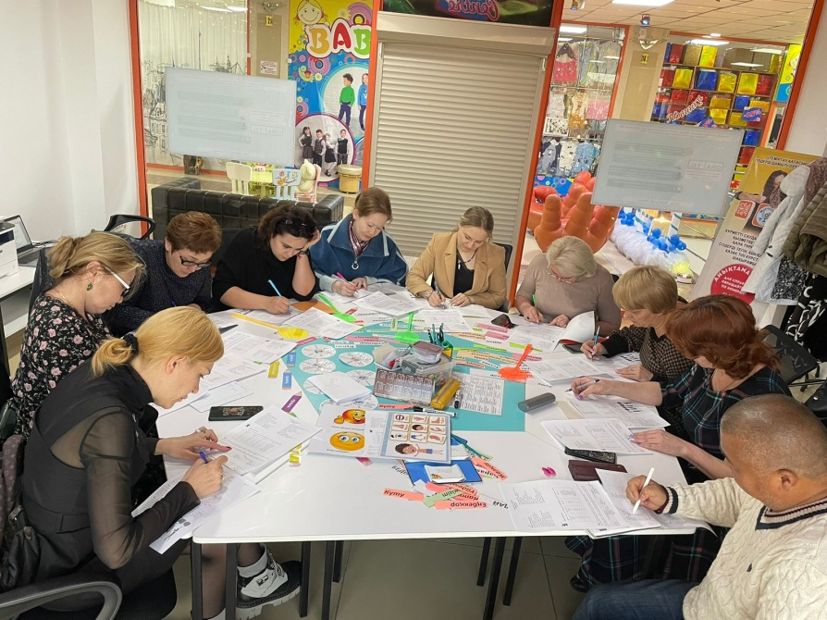
«Теміртау қаласының тілдерді дамыту орталығы» КММ
Мемлекеттік әлеуметтік тапсырыс шеңберіндегі “ОҢАЙ ТІЛ”
қыскармерзімді қазақ тілі курсы жобасы
20 желтоқсан 2023

Slide 2
Шағын және орта бизнес өкілдері мен қаланың ересек тұрғындарына арналған қысқамерзімді қазақ тілі курсы туралы
АҚПАРАТ
Жобаның мақсаты:
Жобаның міндеттері:
- ірі сауда үйлерінің базасында мемлекеттік тілді оқыту кабинеттерін ашу;
- тіл үйренушілерге қолайлы жағдай жасау (материалдық-техникалық қамтамасыз ету);
- қаланың ересек тұрғындарын мемлекеттік тілді тегін оқыту курстарына тарту.
-тіл үйренушілердің қызмет ететін мекемелерінде қазақша қарым-қатынасқа түсе алуын; -қызметте қажет болған жағдайда тұтынушыларға қазақша қызмет көрсете алуын; -қазақтілді тұтынушылардың қысқа сауалдарына түсініп, жауап бере алуын; -өз саласына қатысты терминдерді түсініп, қолданысқа енгізе білуін;
-қоғамдық орындарда тілдесімге түсе алуын; -тұтынушыларға қызмет көрсету барысында қысқаша әрі нақты ақпарат бере алуын көздейді.
.

Slide 3
“ТЕМІРТАУ ҚАЛАСЫ ТІЛДЕРДІ ДАМЫТУ ОРТАЛЫҒЫ” КММ «ОҢАЙ ТІЛ» ЖОБАСЫНА 2022-2023 ЖЫЛҒА БӨЛІНГЕН ҚАРЖЫ
№ | Атауы | Орындаушы (2022 жыл) | Қаржы (2022 жыл) | Орындаушы (2023 жыл) | Қаржы (2023 жыл)
1 | «Оңай тіл» жобасы | ОО «Центр гражданских инициатив" | Бөлінген қаржы: 6214,0 Келісімшарт жасалған сома: 5473,0 Игерілгені: 5473,0 | ЧУ "ORKEN 2018" | Бөлінген қаржы: 14132,0 Келісімшарт жасалған сома: 11357,0 01.10.2023 ж игерілгені: 9016,0

Slide 4
2022-2023 жж. аралығындағы қысқамерзімді қазақ тілі курсына қамтылғандар
2022 жыл
2024 жылға
ЖОСПАР
300
2023 жыл
500
500

Slide 5
Шағын және орта бизнес өкілдері, сауда орталықтарының қызметкерлеріне, қала тұрғындарына арналған
2021-2023 жж. аралығындағы қысқамерзімді қазақ тілі курсына қамтылғандар туралы мәлімет
№ | «Теміртау қаласының тілдерді дамыту орталығы» КММ | Курсқа қамтылғандардың жалпы саны | Қызмет көрсету саласынан қамтцлғандар саны | Қысқамерзімді курсқа қатысқан мекеме атауы |  |  |  |  |  |  |  |  |  |  |  |  |  |  |  |  |  |  |  |  |  |  |  |  |  | Барлық топ саны
 |  |  |  | “City Centre” СО | «ЦУМ» СО | «Сымбат» сауда үйі | «Евразия» СҮ | «Махаббат» СҮ | «Арна» дүкені | "Корзина" СО | «Одежда»СҮ | «Әлем» СҮ | «Аян Пассаж» СО | ҚарМет | «Банк Центр Кредит» АҚ | «Сәуле» б/б | Жылжымайтын мүлік агенттігі | №8 арнайы мектеп-интернаты | «Биосфера» дәріханасы | Парацельс дәріханалар желісі | Ұлттық статистика департаменті | ЖК | Жедел медициналық жәрдем станциясы | «Жусан банк»АҚ | «ҚазПошта»АҚ | Нотариустар | «ТТК» АҚ | Сөйлесу клубы | Онлайн топ
1 | 2021 жыл | 186 | 186 | 17 | 12 | 13 | 35 | 12 |  | 7 | 52 | 40 |  |  |  |  |  |  |  |  |  |  |  |  |  |  |  |  |  | 15
2 | 2022 жыл | 300 | 140 |  |  | 11 | 67 |  |  | 10 | 12 | 1 |  |  |  |  |  |  | 12 | 16 |  | 11 |  |  |  |  |  |  |  | 26
3 | 2023 жыл | 500 | 64 | 21 |  |  | 11 |  | 6 | 9 |  | 2 | 12 | 38 | 12 | 15 | 15 | 19 |  |  | 60 | 75 | 31 | 4 | 37 | 9 | 17 | 28 | 15 | 37

Slide 6
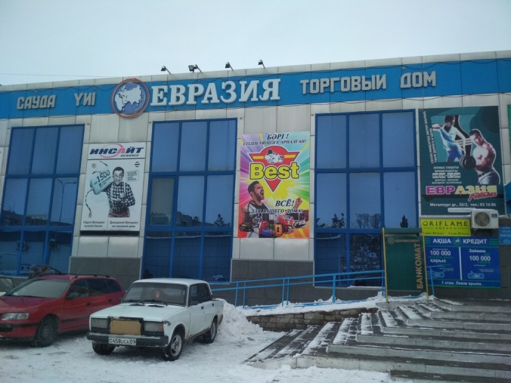
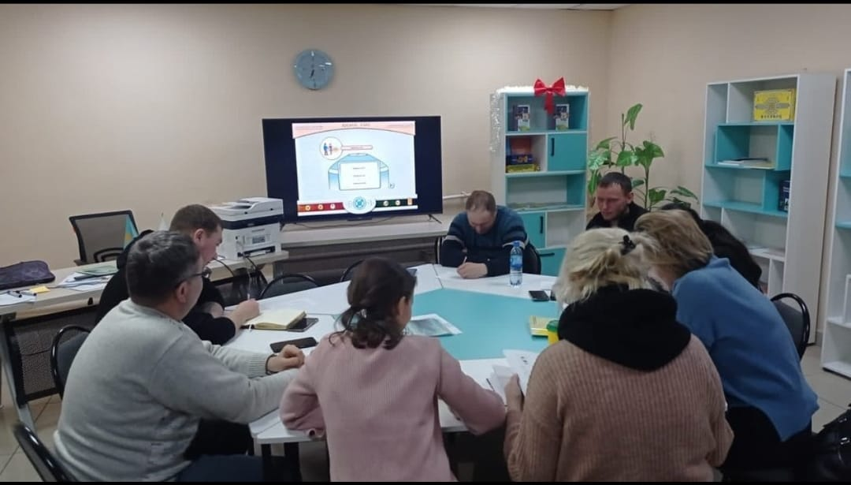
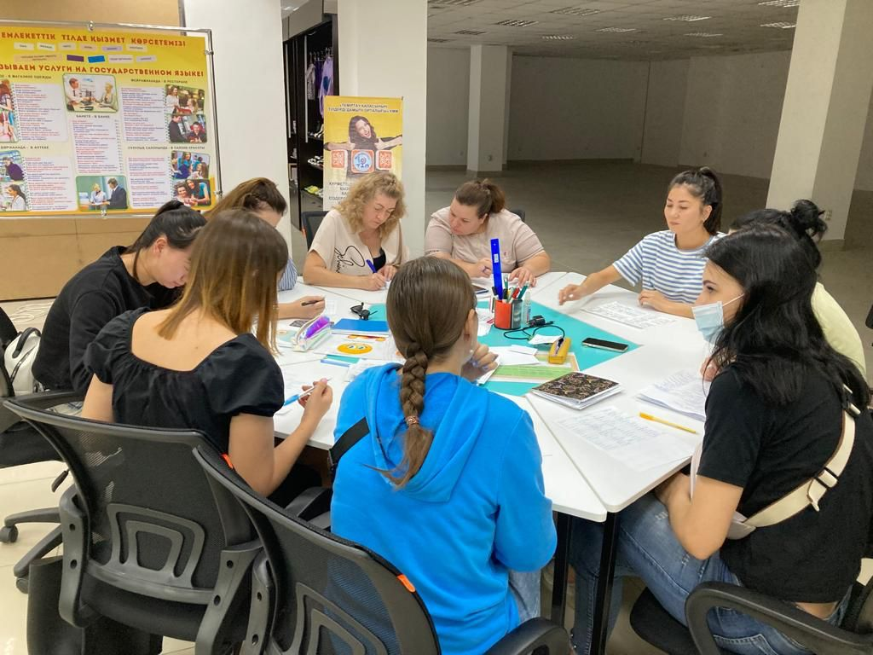
«ОҢАЙ ТІЛ» ҚАЗАҚ ТІЛІ КАБИНЕТТЕРІ
«Евразия»СҮ
«City Centre» СҮ
«Арна» төсек-орын дүкені

Slide 7
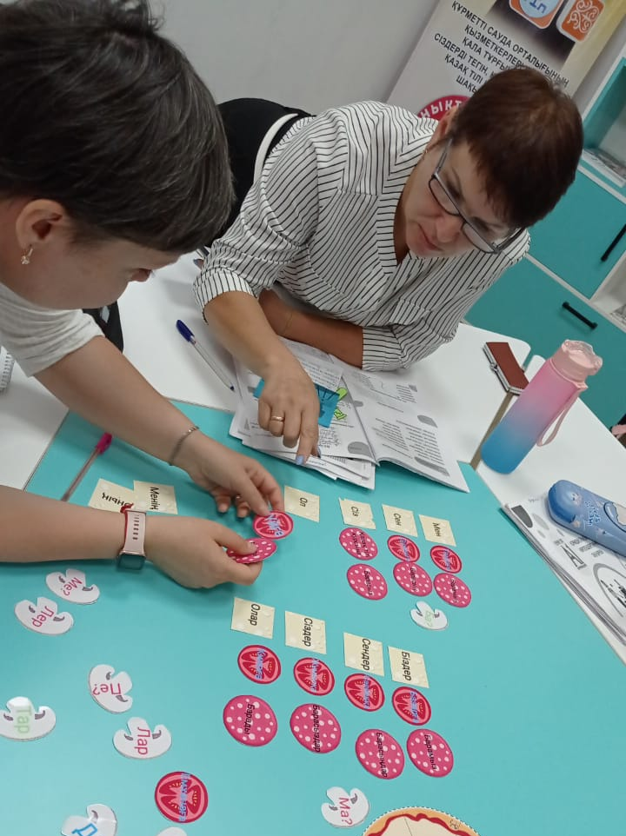
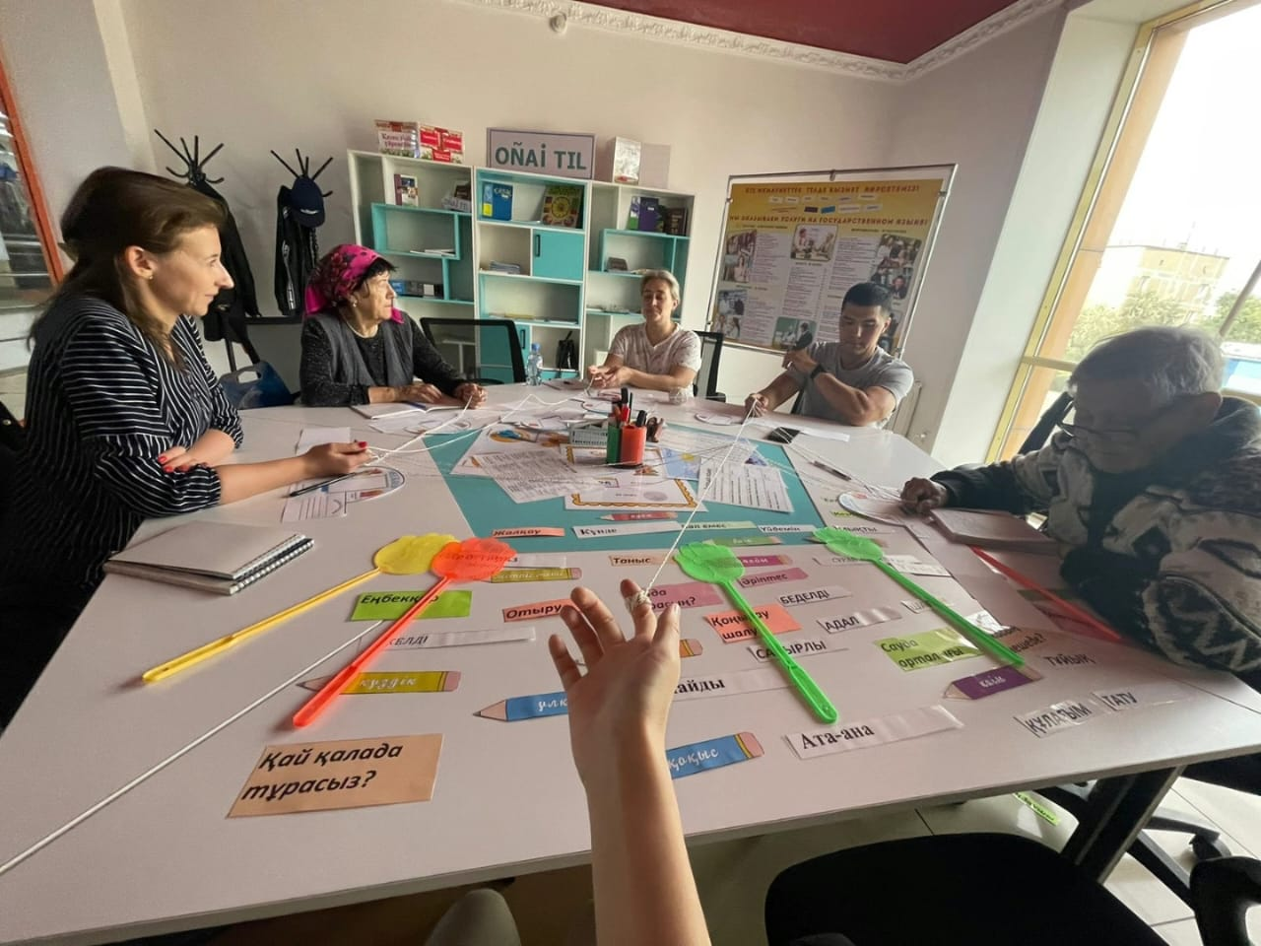
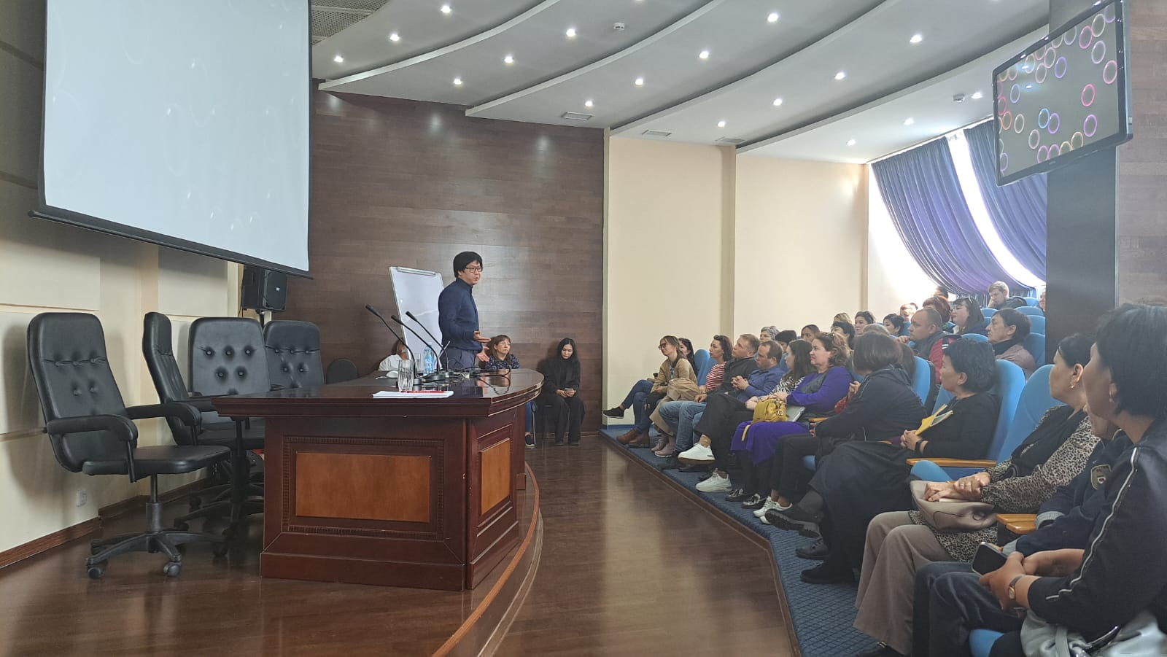
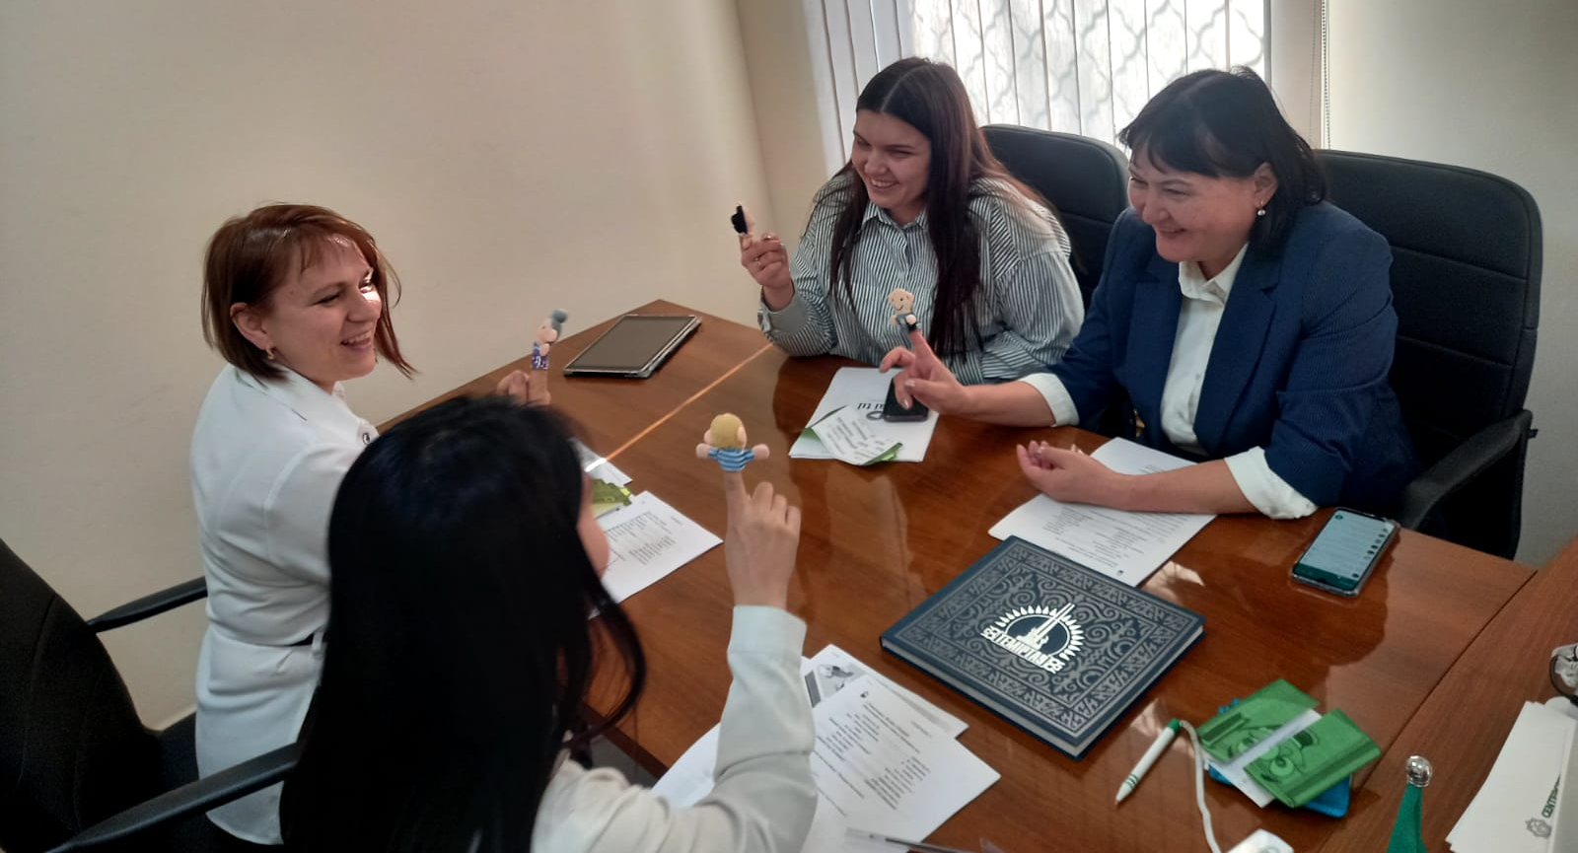
“Оңай тіл” сөйлесу клубы

Slide 8
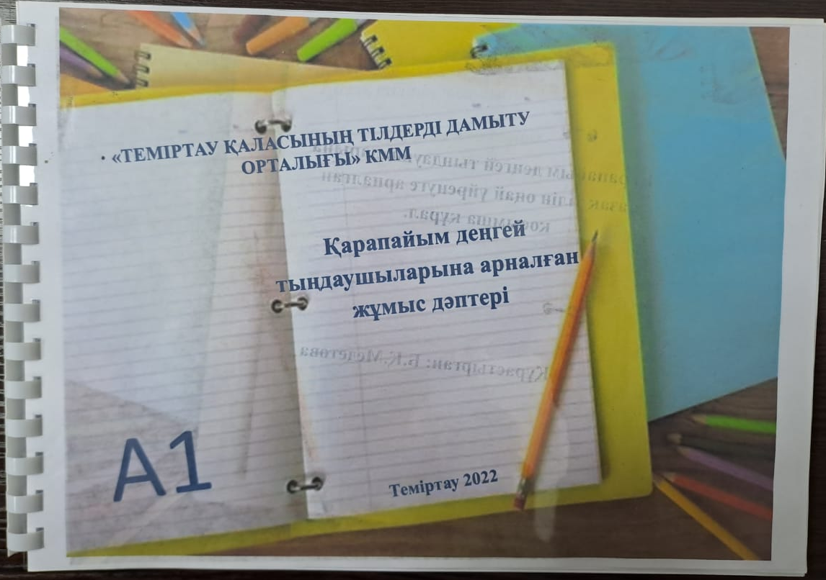
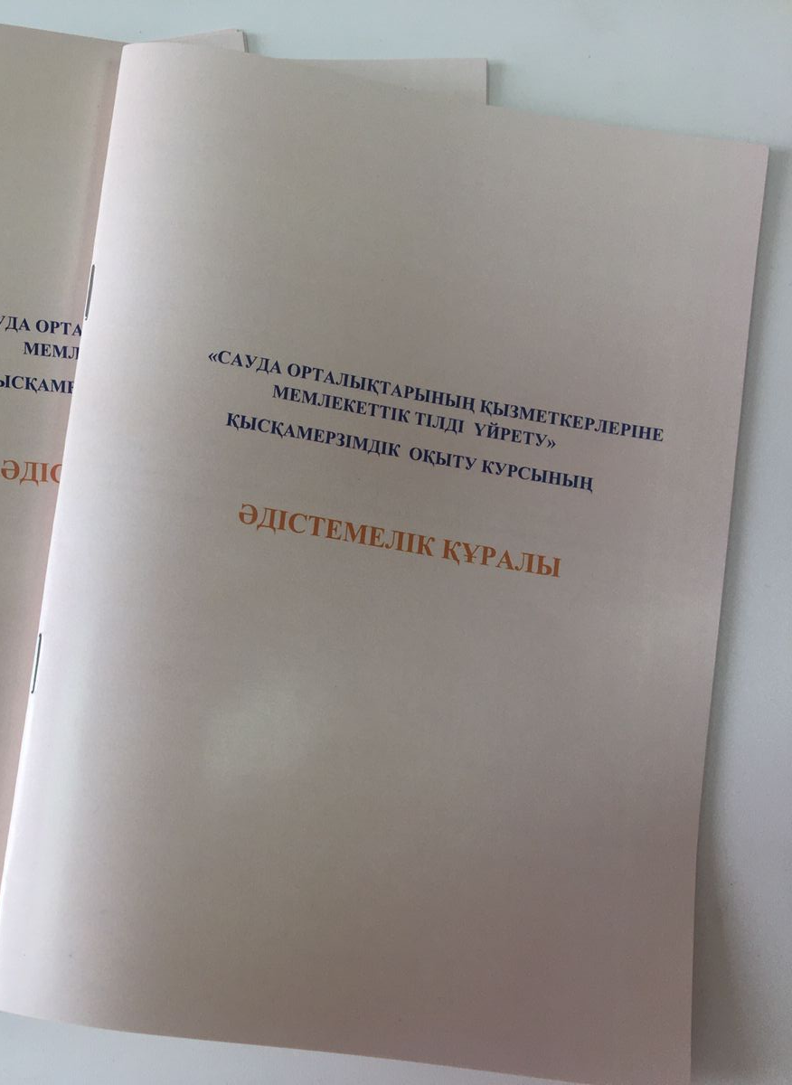
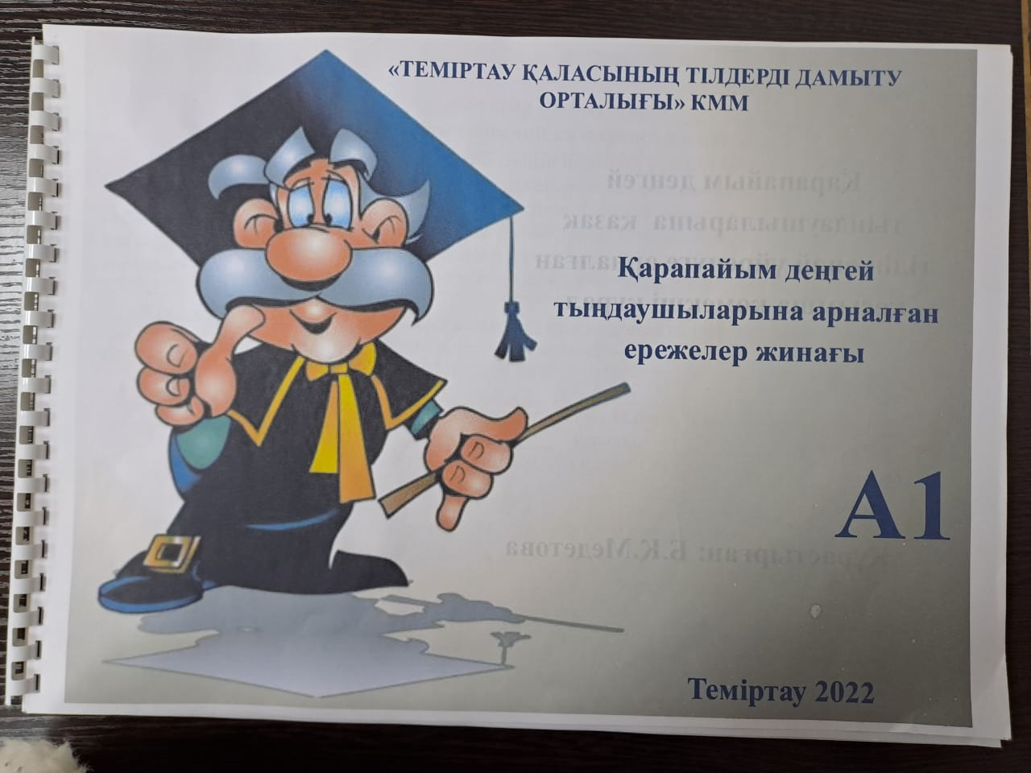
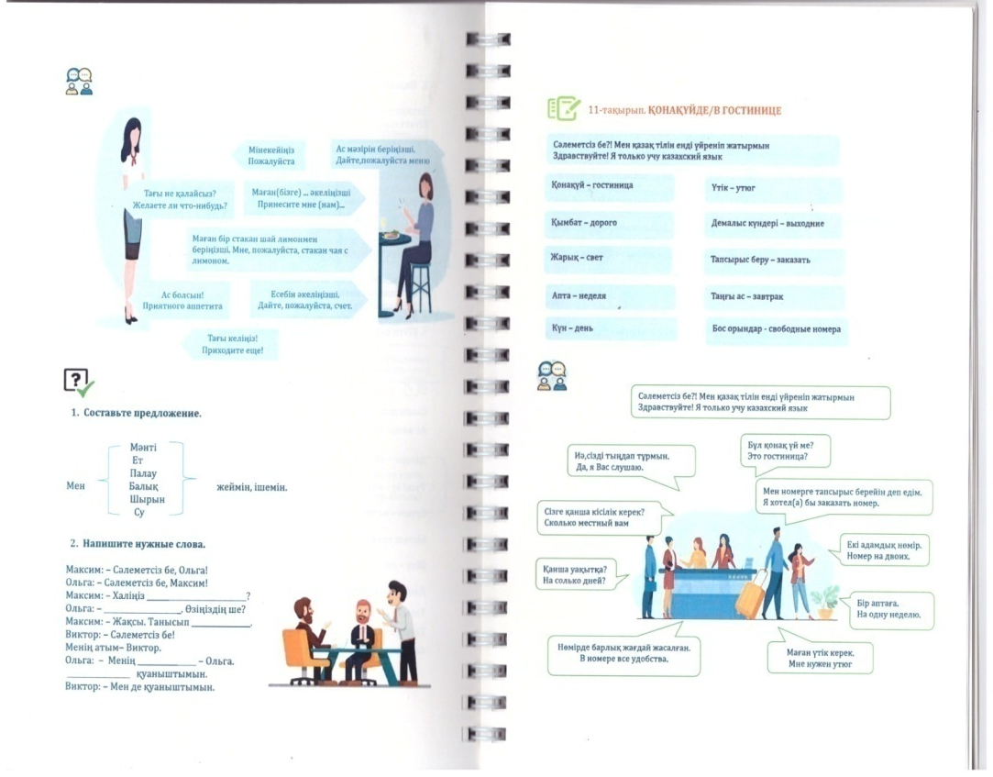
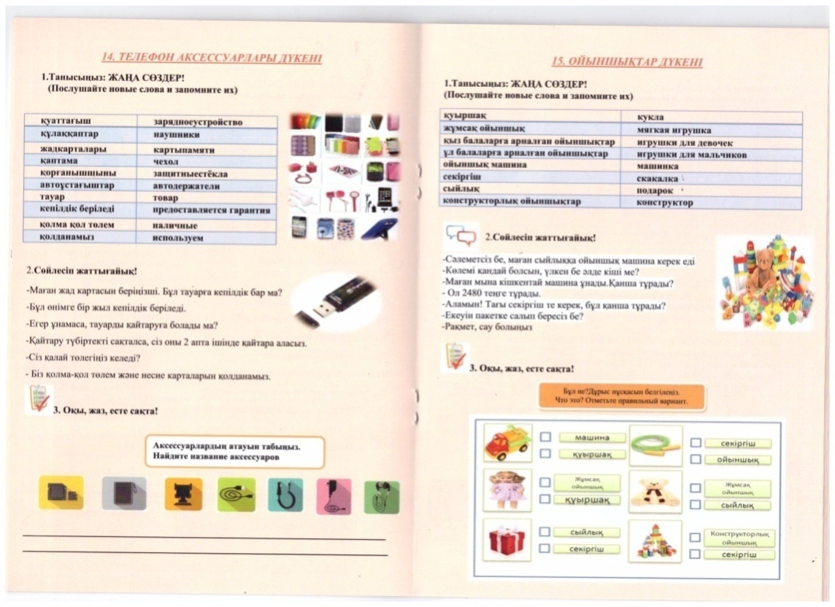
ҚЫСҚАМЕРЗІМДІК ОҚЫТУ КУРСЫ бағдарламасы негізінде әдістемелік құралдар құрастырылды
NAME
Title or Position

Slide 9
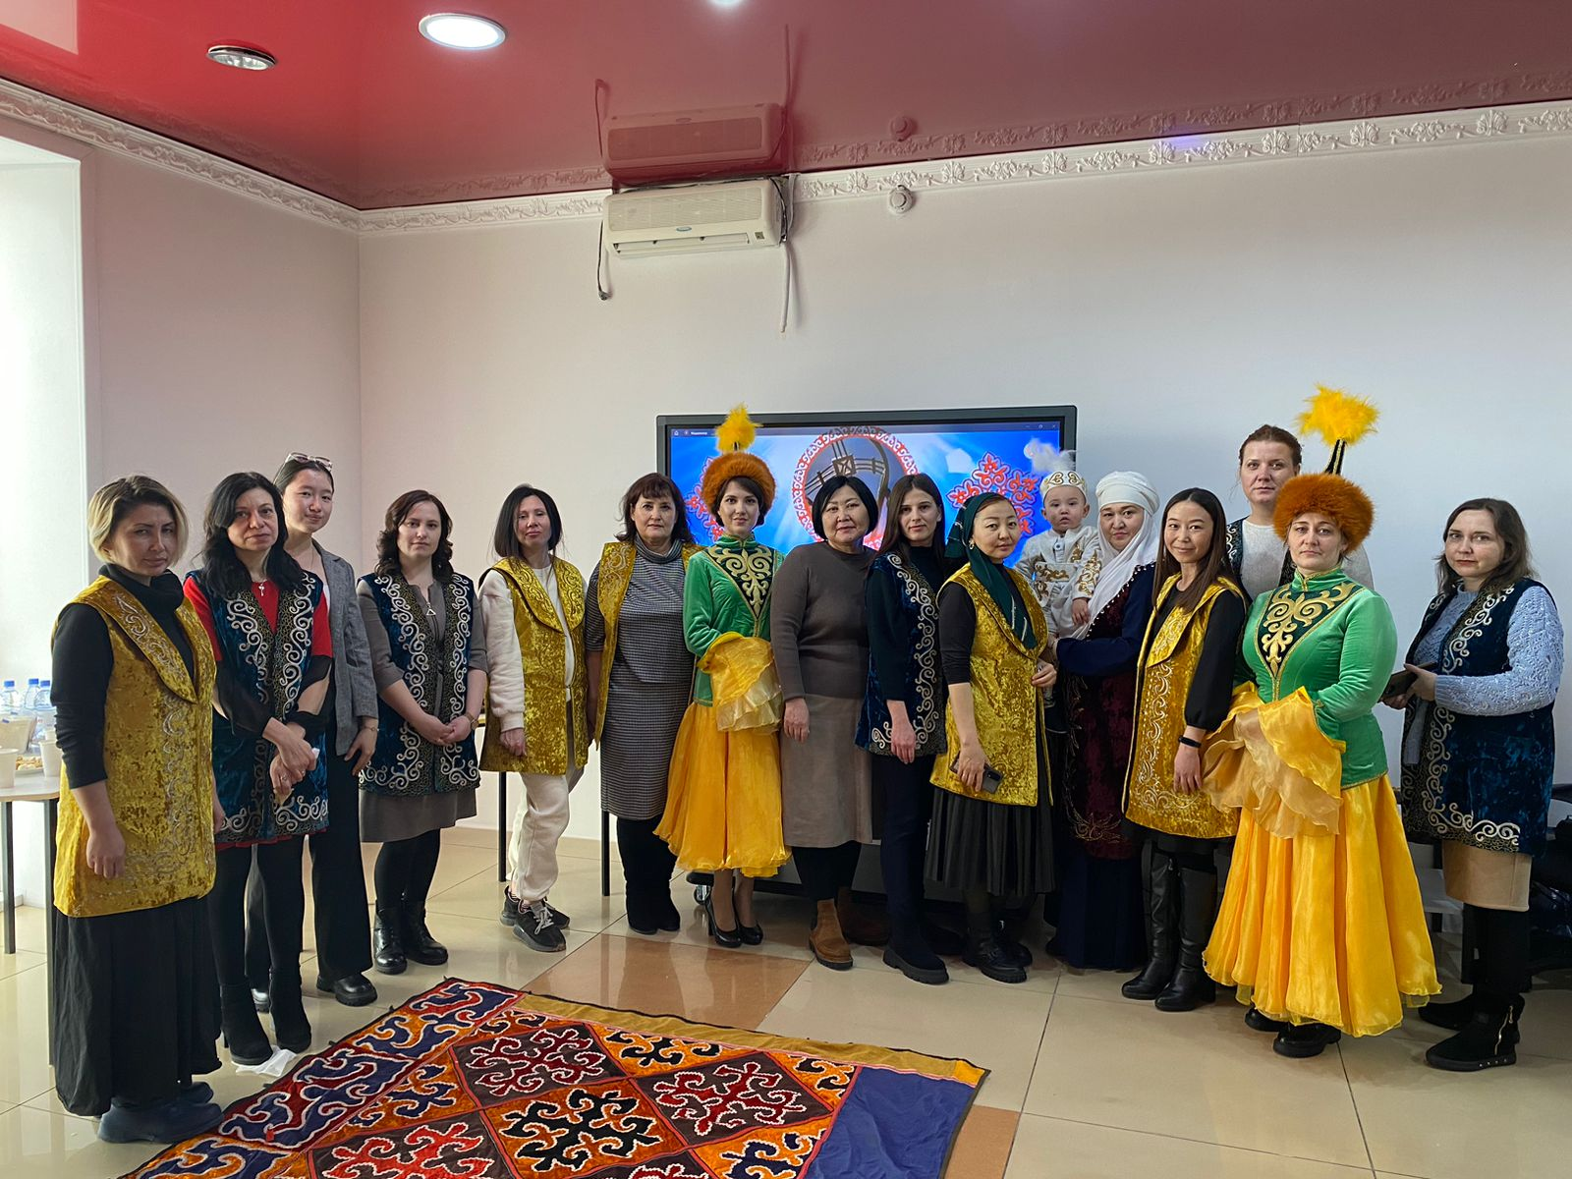
“Наурыз-думан” шарасы
ТІЛ ҮЙРЕНУГЕ АРНАЛҒАН БЕЙНЕРОЛИКТЕР

Slide 10
Назарларыңызға рақмет!

